Slide 1
Первичная аккредитация специалистов со средним медицинским образованием. Пути и проблемы подготовки к ней. Эффективное управление симуляционным центром.
Докладчик: З.А. Марзаганова.

Slide 2

«Необходимым условием для формирования инновационной экономики является модернизация системы образования».
В.В. Путин

Slide 3

АККРЕДИТАЦИЯ СПЕЦИАЛИСТОВ
ФЕДЕРАЛЬНЫЙ ЗАКОН ОТ 29 ДЕКАБРЯ 2015Г. N389-ФЗ"О ВНЕСЕНИИ ИЗМЕНЕНИЙ В ОТДЕЛЬНЫЕ ЗАКОНОДАТЕЛЬНЫЕ АКТЫ РФ» .
ФЕДЕРАЛЬНЫЙ ЗАКОН ОТ 21.11.2011 № 323-ФЗ «ОБ ОСНОВАХ ОХРАНЫ ЗДОРОВЬЯ ГРАЖДАН В РФ» .

Slide 4

ч. 3 ст. 69 ФЗ № 323-ФЗ:
АККРЕДИТАЦИЯ СПЕЦИАЛИСТА -процедура определения соответствия лица, получившего медицинское, фармацевтическое или иное образование, требованиям к осуществлению медицинской деятельности по определенной медицинской специальности либо фармацевтической деятельности.

Slide 5
Аккредитация специалиста проводится аккредитационной комиссией по окончании освоения им профессиональных образовательных программ не реже одного раза в пять лет.
Аккредитационная комиссия формируется уполномоченным федеральным органом исполнительной власти с участием профессиональных некоммерческих организаций.
ч. 1.1 ст. 100 ФЗ № 323-ФЗ:
Переход к процедуре аккредитации специалистов осуществляется
поэтапно с 1 января 2016 года по 31 декабря 2025 года включительно.
ч. 2 ст. 100 ФЗ № 323-ФЗ:
Сертификаты специалиста, выданные медицинским и фармацевтическим работникам до 1 января 2021 года, действуют до истечения указанного в них срока.

Slide 6
НОРМАТИВНО-ПРАВОВАЯ БАЗА ПЕРЕХОДА К ПРОЦЕДУРЕ АККРЕДИТАЦИИ:
ПРИКАЗ МИНЗДРАВА РОССИИ ОТ 22.12.2017 № 1043Н «ОБ УТВЕРЖДЕНИИ СРОКОВ И ЭТАПОВ АККРЕДИТАЦИИ СПЕЦИАЛИСТОВ, А ТАКЖЕ КАТЕГОРИЙ ЛИЦ, ИМЕЮЩИХ МЕДИЦИНСКОЕ, ФАРМАЦЕВТИЧЕСКОЕ ИЛИ ИНОЕ ОБРАЗОВАНИЕ И ПОДЛЕЖАЩИХ АККРЕДИТАЦИИ СПЕЦИАЛИСТОВ»;
ПРИКАЗ МИНЗДРАВА РОССИИ ОТ 02.06.2016 № 334Н «ОБ УТВЕРЖДЕНИИ ПОЛОЖЕНИЯ ОБ АККРЕДИТАЦИИ СПЕЦИАЛИСТОВ»;
ПРИКАЗ МИНЗДРАВА РОССИИ ОТ 06.06.2016 № 352Н «ОБ УТВЕРЖДЕНИИ ПОРЯДКА ВЫДАЧИ СВИДЕТЕЛЬСТВА ОБ АККРЕДИТАЦИИ СПЕЦИАЛИСТА, ФОРМЫ СВИДЕТЕЛЬСТВА ОБ АККРЕДИТАЦИИ СПЕЦИАЛИСТА И ТЕХНИЧЕСКИХ ТРЕБОВАНИЙ К НЕМУ».

Slide 7
ПРИКАЗ МИНЗДРАВА РФ ОТ 22.12.2017 Г. № 1043Н «ОБ УТВЕРЖДЕНИИ СРОКОВ И ЭТАПОВ АККРЕДИТАЦИИ СПЕЦИАЛИСТОВ, А ТАКЖЕ КАТЕГОРИЙ ЛИЦ, ИМЕЮЩИХ МЕДИЦИНСКОЕ, ФАРМАЦЕВТИЧЕСКОЕ ИЛИ ИНОЕ ОБРАЗОВАНИЕ И ПОДЛЕЖАЩИХ АККРЕДИТАЦИИ СПЕЦИАЛИСТОВ» .
ЭТАПНОСТЬ ВНЕДРЕНИЯ АККРЕДИТАЦИИ
1 ЭТАП
2 ЭТАП
3 ЭТАП
4 ЭТАП
с 01.02.2018:
с 01.01.2019:
с 01.01.2020:
с 01.01.2021:
Лица, получившие высшее образование по основным образовательным программам «здравоохранение и медицинские науки» (уровень специалитета) и имеющие документы об образовании и (или) о квалификации;
Лица, получившие после 01.01.2019 г. высшее образование по основным образовательным программам в соответствии с ФГОС в области образования «здравоохранение и медицинские науки» (уровень ординатуры), требования к результатам освоения образовательных программ профессионального образования в части профессиональной компетенции которых сформированы на основе соответствующих профессиональных стандартов с 01.01.2019;
Лица, получившие после 01.01.2020 г. медицинское и фармацевтическое образование в иностранных государствах;
Иные лица, не прошедшие процедуру аккредитации специалистов.
Лица, получившие после 01.01.2020 г. иное высшее образование по основным образовательным программам в соответствии с ФГОС, требования к результатам освоения основных образовательных программ профессионального образования в части профессиональной компетенции которых сформулированы на основе соответствующих профессиональных стандартов.
Лица, получившие после 01.01.2019 г. высшее образование по основным образовательным программам в соответствии с ФГОС в области образования «здравоохранение и медицинские науки» (уровень ординатуры), требования к результатам освоения образовательных программ профессионального образования в части профессиональной компетенции которых сформированы на основе соответствующих профессиональных стандартов с 01.01.2019;
Лица, получившие после 01.01.2018 г. среднее профессиональное образование в соответствии с фгос в области образования «здравоохранение и медицинские науки».
Лица, получившие после 01.01.2019 г. доп. проф. образование по программам проф. переподготовки, разработанным на основании установленных квалификационных требований, проф. стандартов и требований соответствующих ФГОС СПО и ВПО .

Slide 8


Slide 9
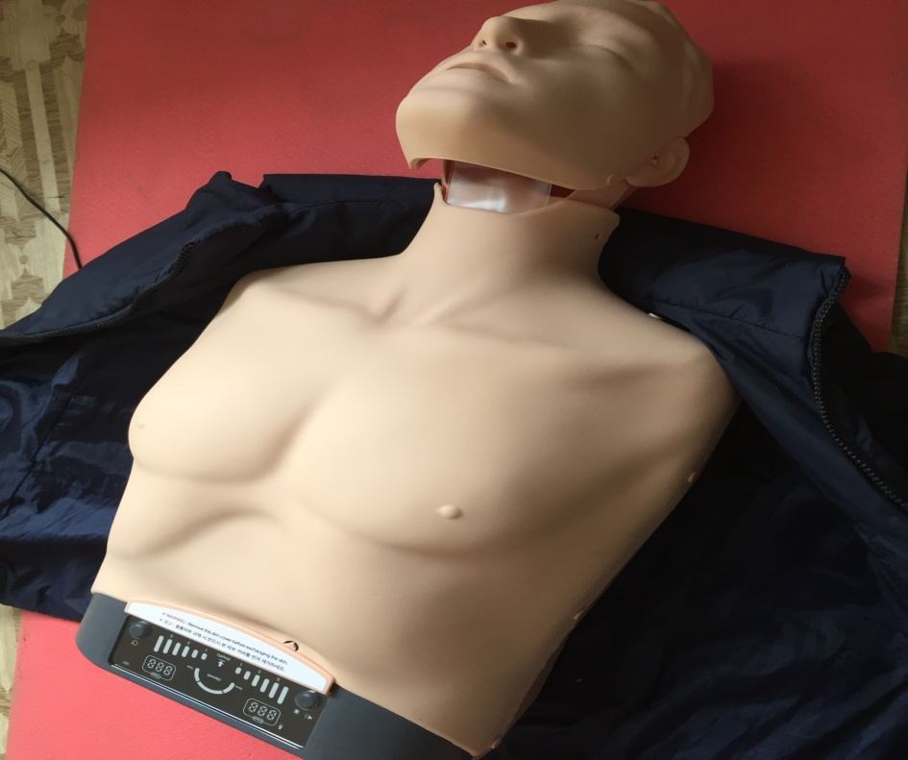
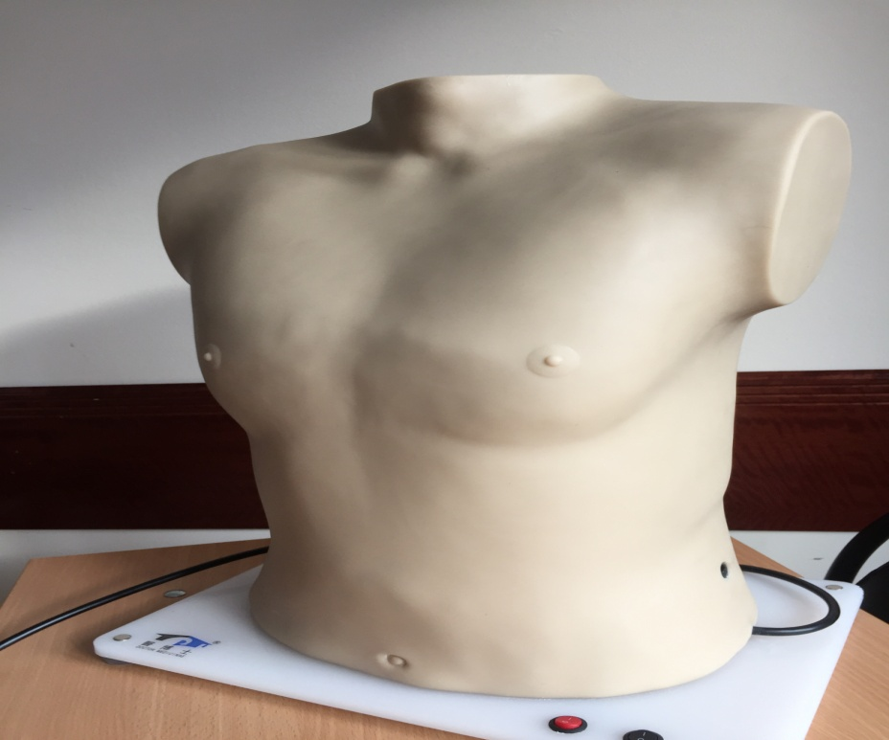
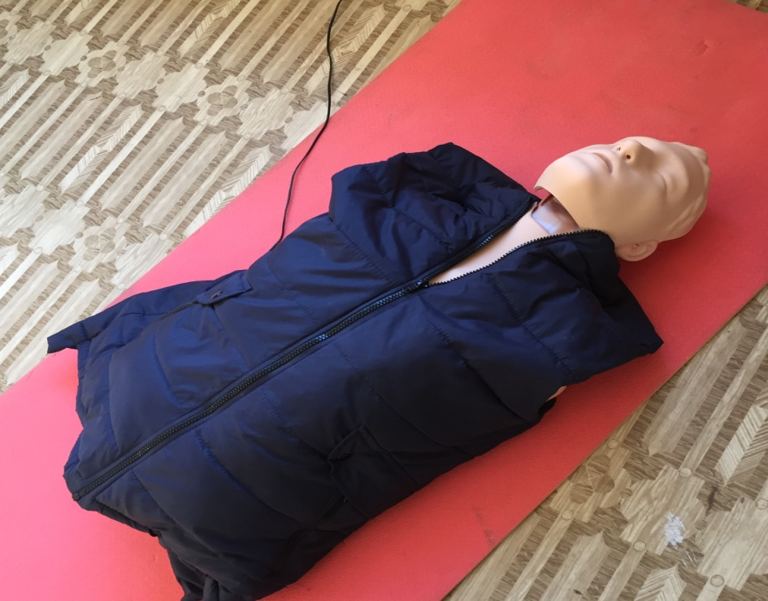
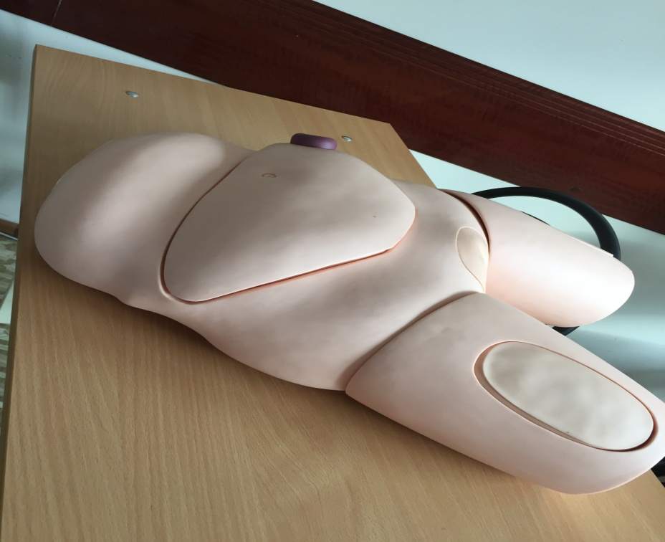

Slide 10
Итоги первичной аккредитации выпускников ГБОУ СОМК МЗ РСО-Алания в 2018 году:
Специальность | Подали заявление | Успешно прошедшие процедуру АК | Не завершившие процедуру АК | Не подали заявление
Сестринское дело | 136 | 129 | 7 | 3
Лечебное дело | 25 | 25 | - | 1
Акушерское дело | 33 | 33 | - | -
Лабораторная диагностика | 14 | 14 | - | 1
Фармация | 37 | 37 | - | -

Slide 11
Итоги первичной аккредитации выпускников средних медицинских и фармацевтических образовательных учреждений в СКФО в 2018 году:
Субъекты | Кол-во выпускников | Подали заявление | Прошли аккредитацию | Не прошли аккредитацию
Дагестан | 2258 | 2144 | 2058 (96%) | 86 (4%)
Ставропольский край | 2173 | 1985 | 1826 (92%) | 149 (8%)
КБР | 820 | 775 | 709 (91,5%) | 66 (8,5%)
Чеченская республика | 793 | 765 | 642 (84%) | 127 (16%)
КЧР | 252 | 231 | 194 (84%) | 37 (16%)
РСО-Алания | 251 | 246 | 239 (97%) | 7 (3%)
Ингушетия | 186 | 185 | 185 (100 %) | -
Всего | 6733 | 6342 | 5853 | 472

Slide 12
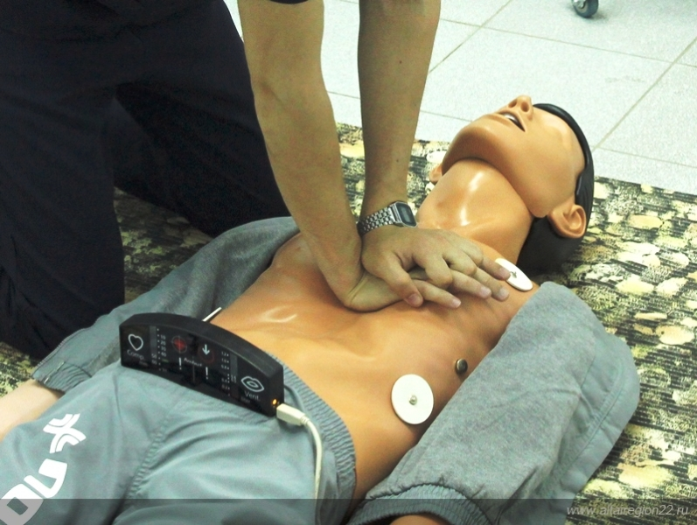

Slide 13
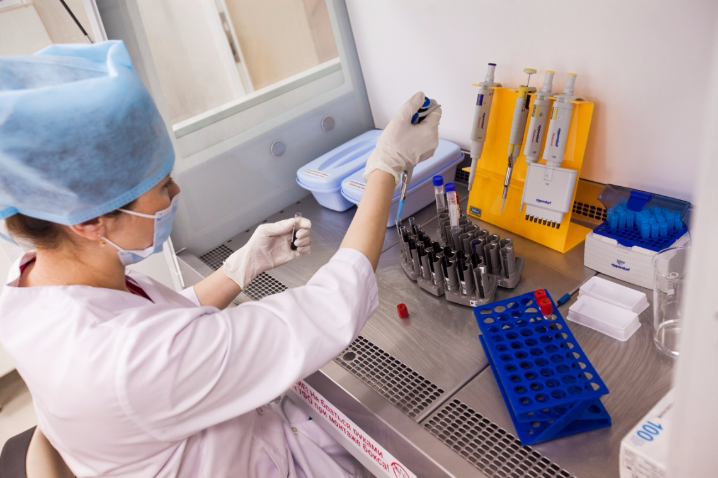

Slide 14
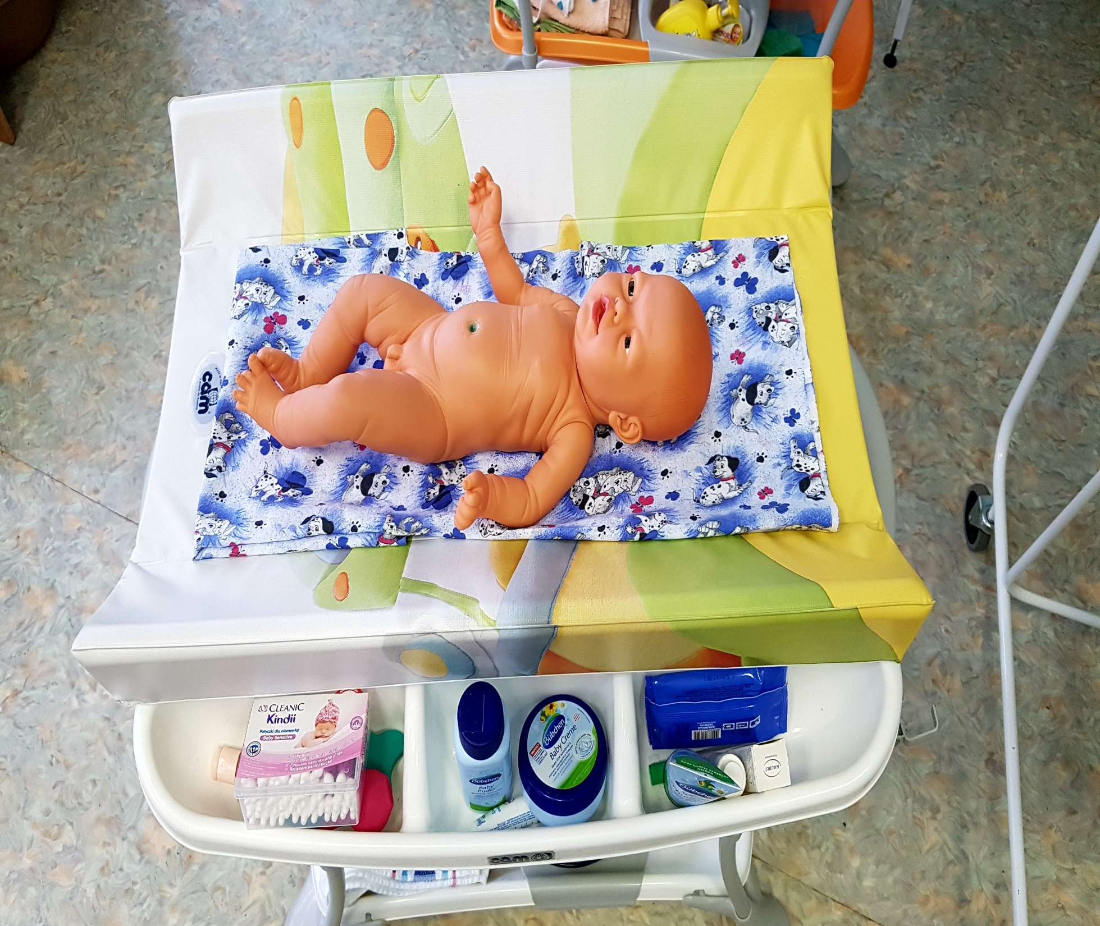

Slide 15
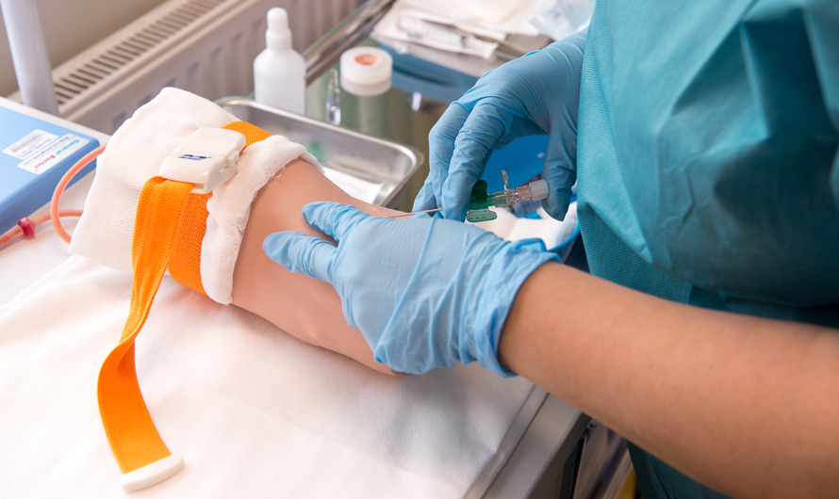

Slide 16
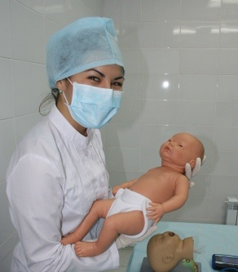

Slide 17
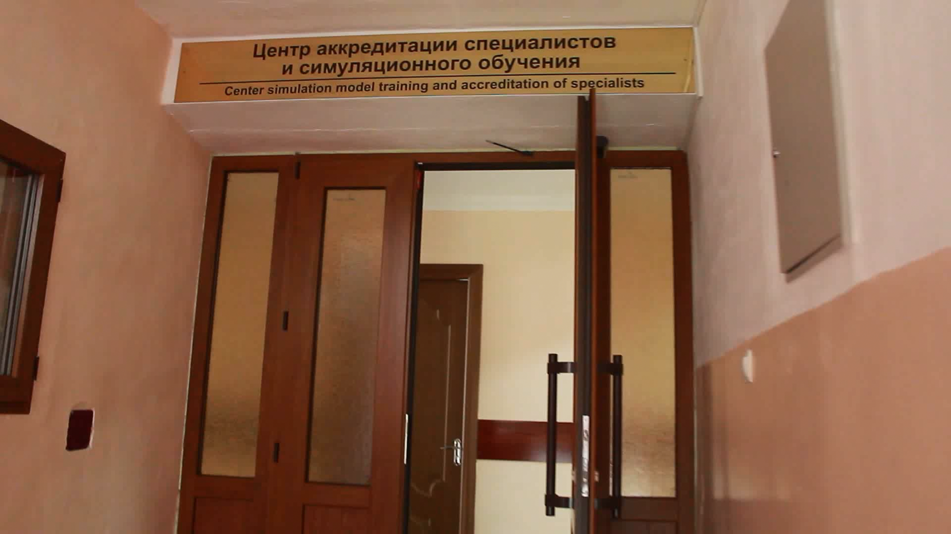

Slide 18


Slide 19


Slide 20


Slide 21


Slide 22
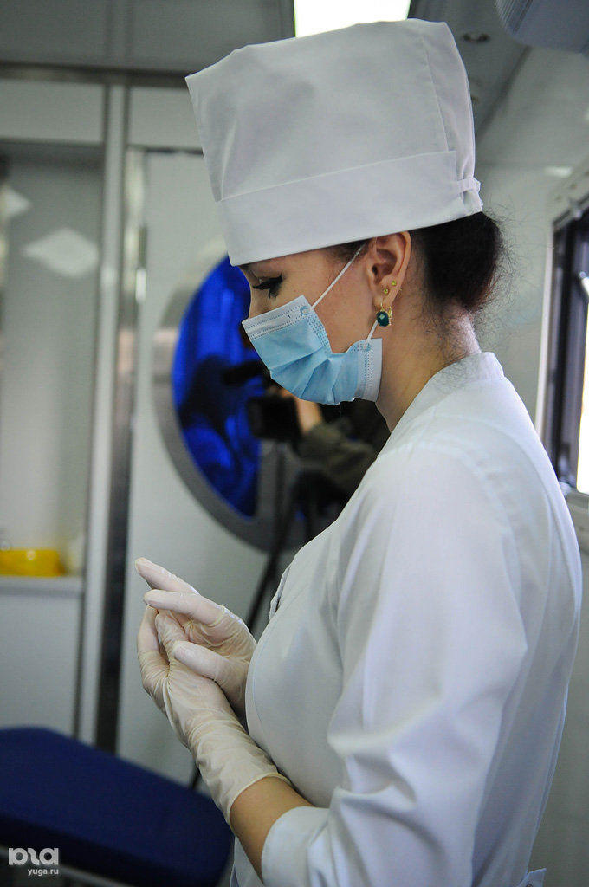

Slide 23
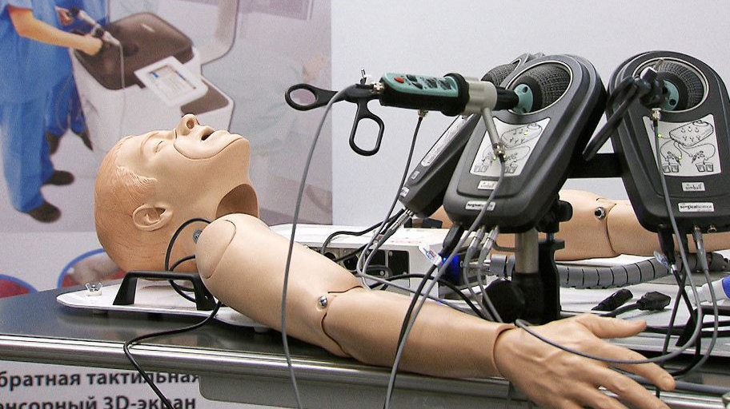

Slide 24
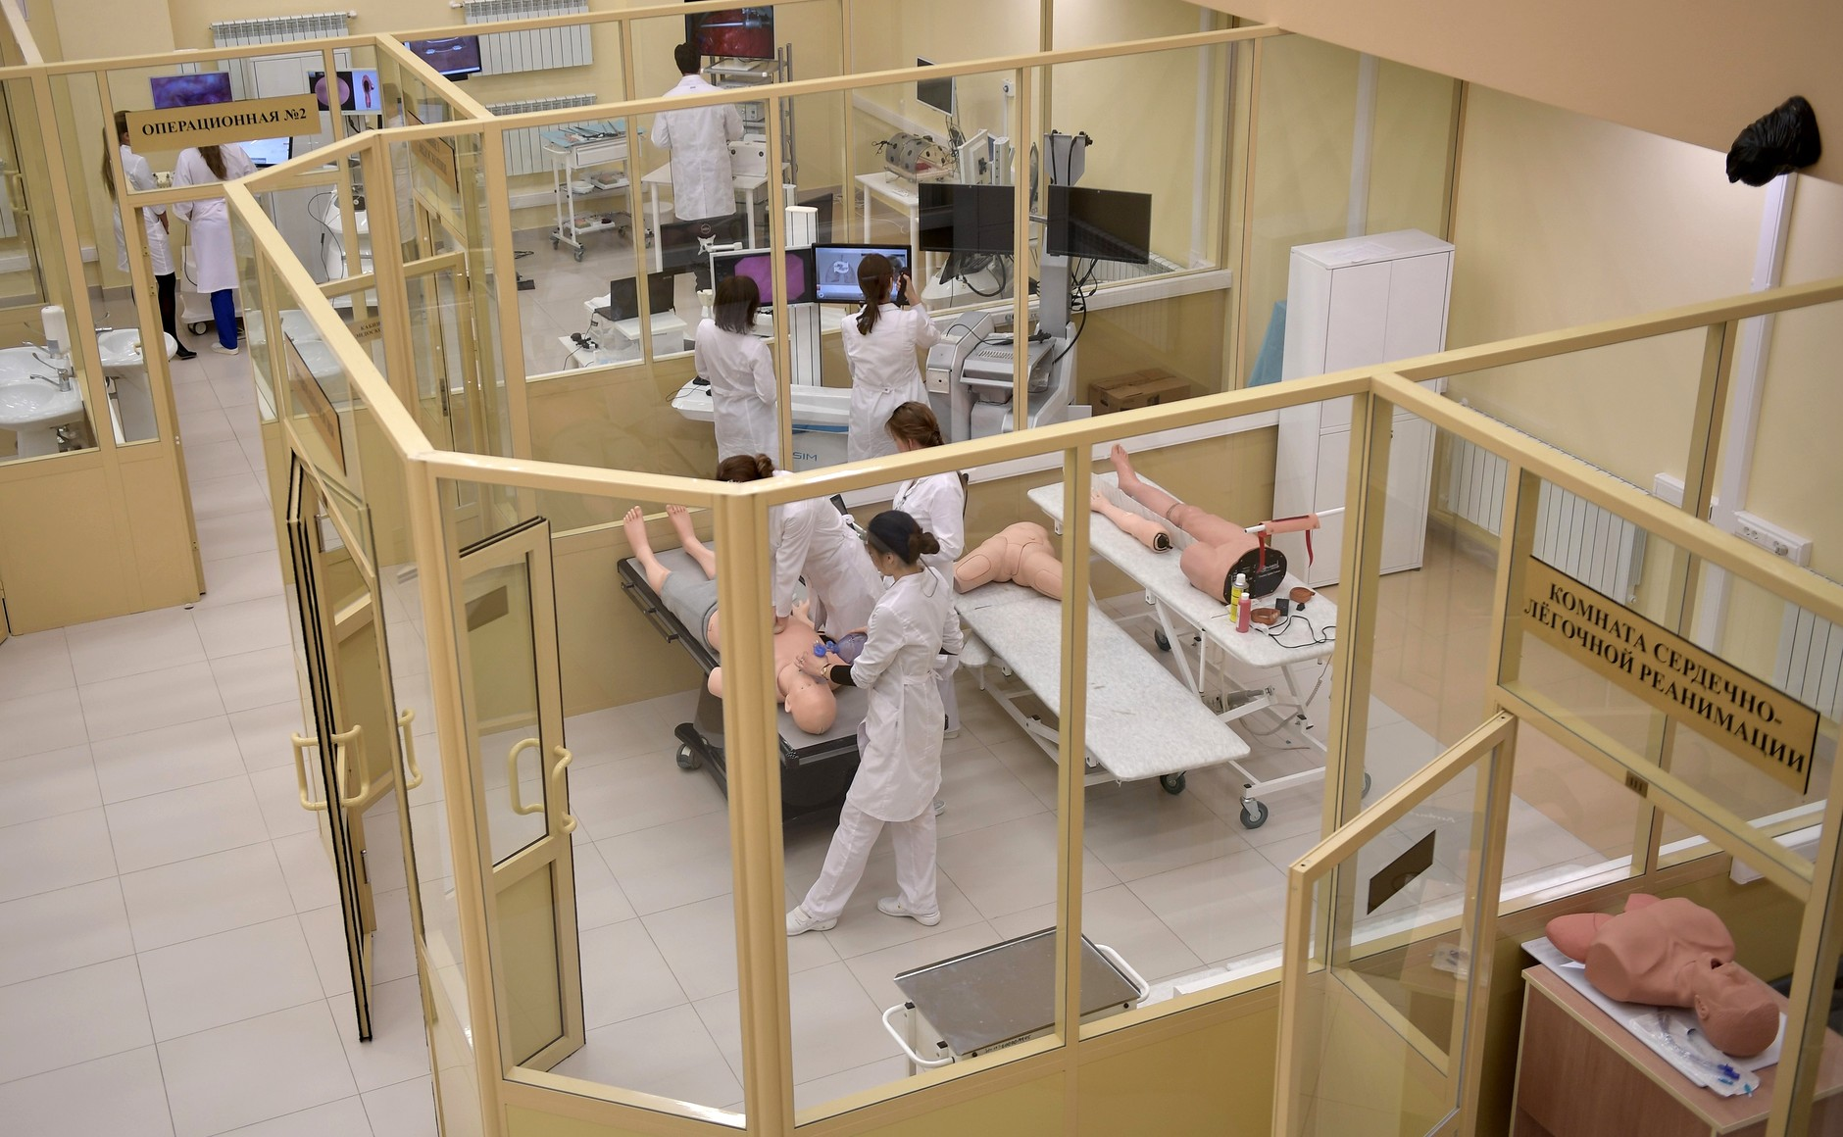

Slide 25
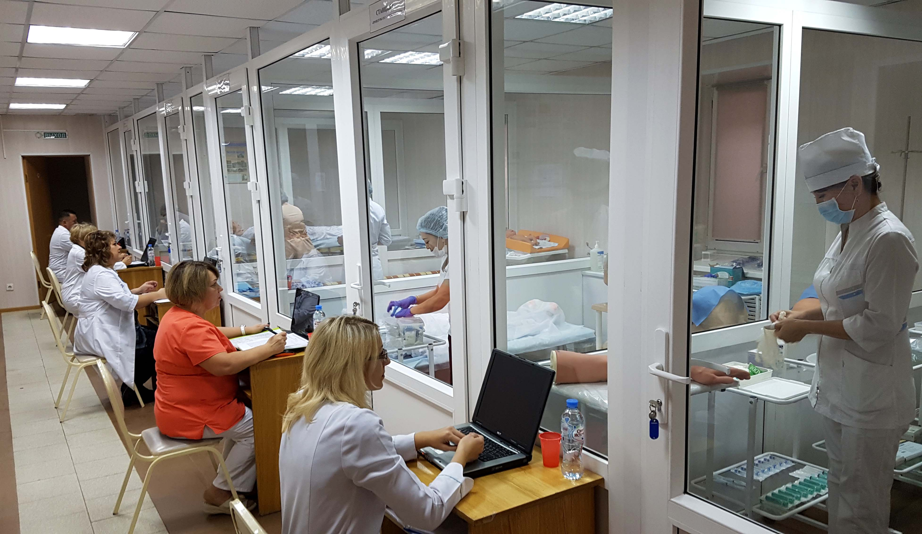

Slide 26
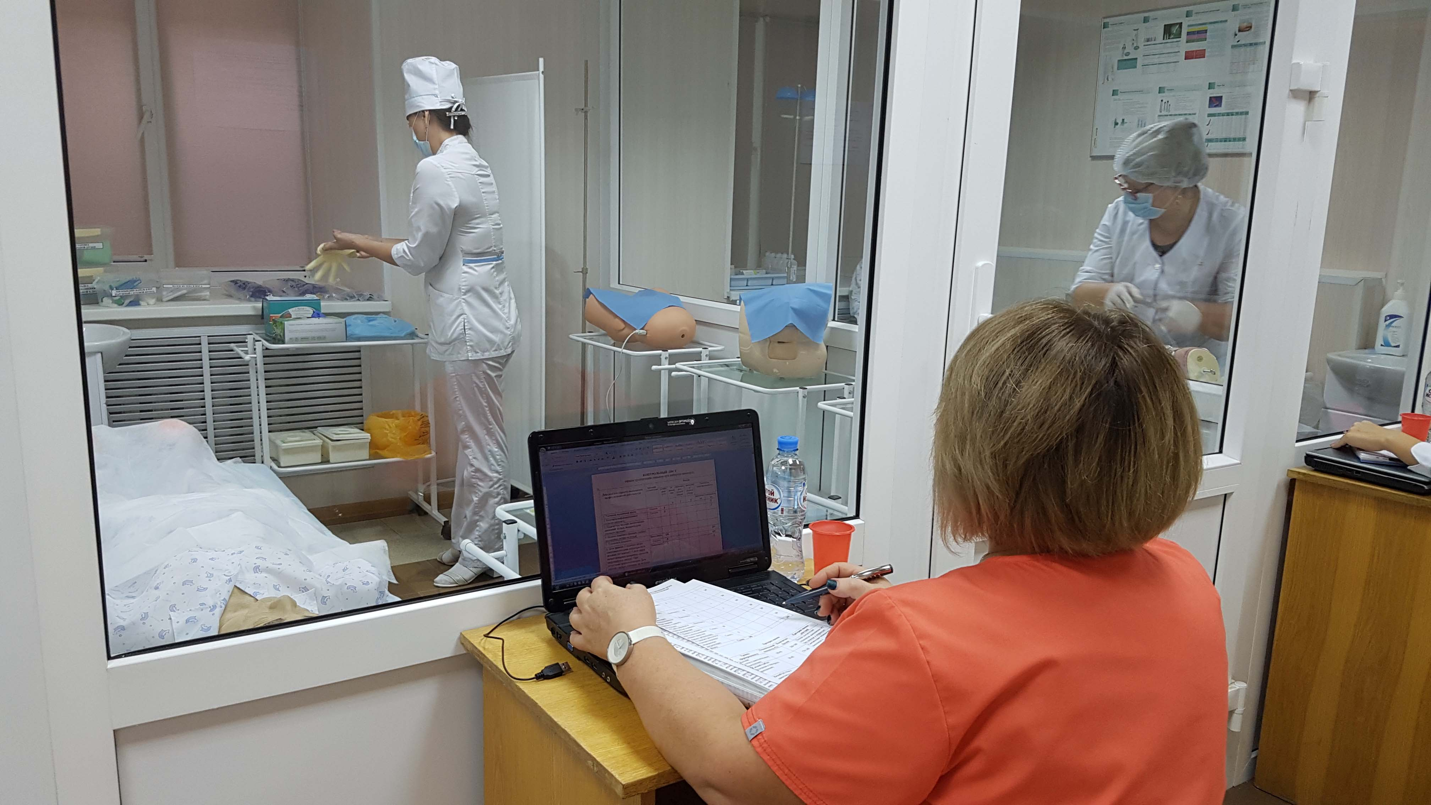

Slide 28


